Slide 1

2026
טריגר בחצות
חמישה חדרים
חמישה רגשות
עם אודי כגן
© כל הזכויות שמורות לבן, עומר ד, [2026]

Slide 2
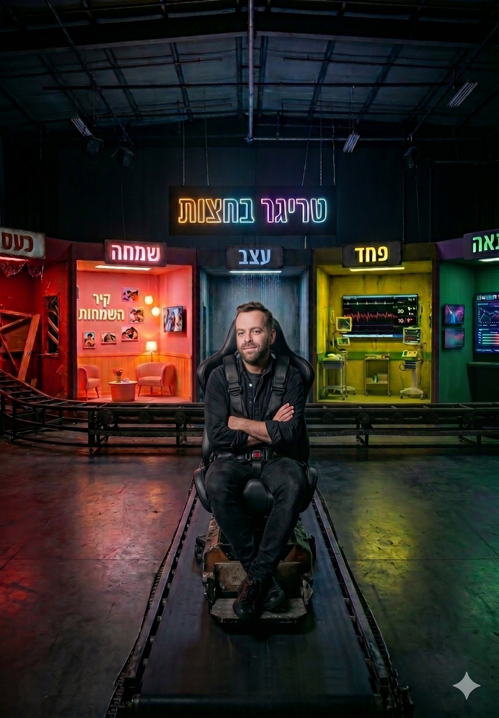
פורמט במשפט
"טריגר בחצות" היא תוכנית אירוח לילית בהנחיית אודי כגן, שבה אישיות מוכרת עוברת מסע פסיכולוגי אינטראקטיבי הנפתח בהגעה של המרואיין להפקת התוכנית שם אודי מוביל אותו בהכנה לתוכנית (סאונד, איפור וכו') וממשיך על גבי מסוע נע בתוך מבנה המורכב מחמישה חדרים חווייתיים שכל אחד מהם מוקדש לרגש אחר. (מי שמראיין אותו זה האולגרומה שלו כילד צעיר בתור המדריך הרוחני שלו). כשאודי בקונטרול תהיה לצידו מנתחת לשפת גוף.
© כל הזכויות שמורות לבן, עומר ד, עומר ש, נועם, שקד ועדי בלס [2026]

Slide 3
פסקת האווירה
לילה. אודי כגן ולצידו האושיות בישראל. המנחה מוביל את המראויין אל תוך מבנה תעשייתי עצום. הדלתות נפתחות, הם הולכים בין מסדרונות האולפן, המוזיקה משתנה, והאורח מתיישב על כיסא בודד שמתחיל לנוע בעצמו על גבי מסוע מכני אל תוך עולמו הפנימי ורגשותיו. בחמשת החדרים הבאים מחכה לו מסע פסיכולוגי אינטנסיבי, טכנולוגי וחשוף, שבו הוא יתמודד עם הפחדים, הכעסים והשמחות שלו בזמן שאודי מנתח כל תנועה שלו מחדר הבקרה. חמישה חדרים. חמישה רגשות. מסוע אחד שלא עוצר. טריגר בחצות – בקרוב.
© כל הזכויות שמורות לבן, עומר ד, עומר ש, נועם, שקד ועדי בלס [2026]

Slide 4
שפת ההפקה והחזון הוויזואלי
החוויה ב"טריגר בחצות" מבוססת על תכנון הנדסי מדויק המעניק לפורמט אופי של "בנייה מיוחדת". לב התוכנית הוא המסוע המכני, המתוכנן להוביל את האורח במסע ויזואלי המשתנה בזמן אמת; מערכת התאורה של הסט אינה סטטית, אלא מעוצבת כטכנולוגיה מגיבה המתאימה את צבעי החדרים למצבו הרגשי והפסיכולוגי של המרואיין. הדינמיקה האנושית בפורמט נשענת על ניהול שיחה אינטימי, בו המנחה, אודי כגן, משלב התערבויות יזומות המעניקות לאורח תמיכה רגשית, ובכך הופך את הניסוי הטכנולוגי למרחב מוגן, חיובי ומשחקי. השפה הקולנועית של התוכנית מוקפדת ונשענת על עריכה המשלבת חומרי גלם מתוך המוניטורים וההקלטות, מה שמחזק את תחושת החשיפה והופך את הצפייה בסט לניסוי פסיכולוגי ייחודי, מסקרן ובלתי נשכח.
© כל הזכויות שמורות לבן, עומר ד, עומר ש, נועם, שקד ועדי בלס [2026]

Slide 5


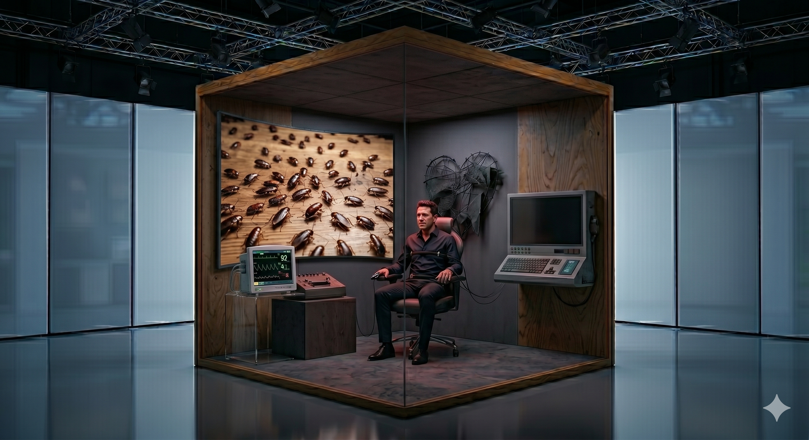
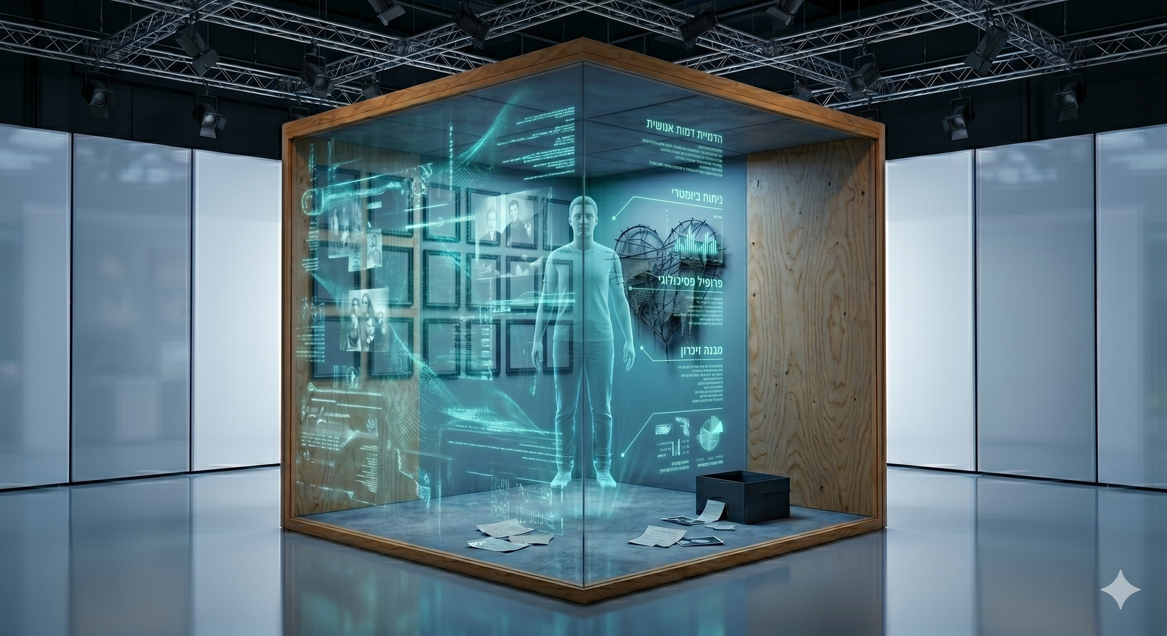
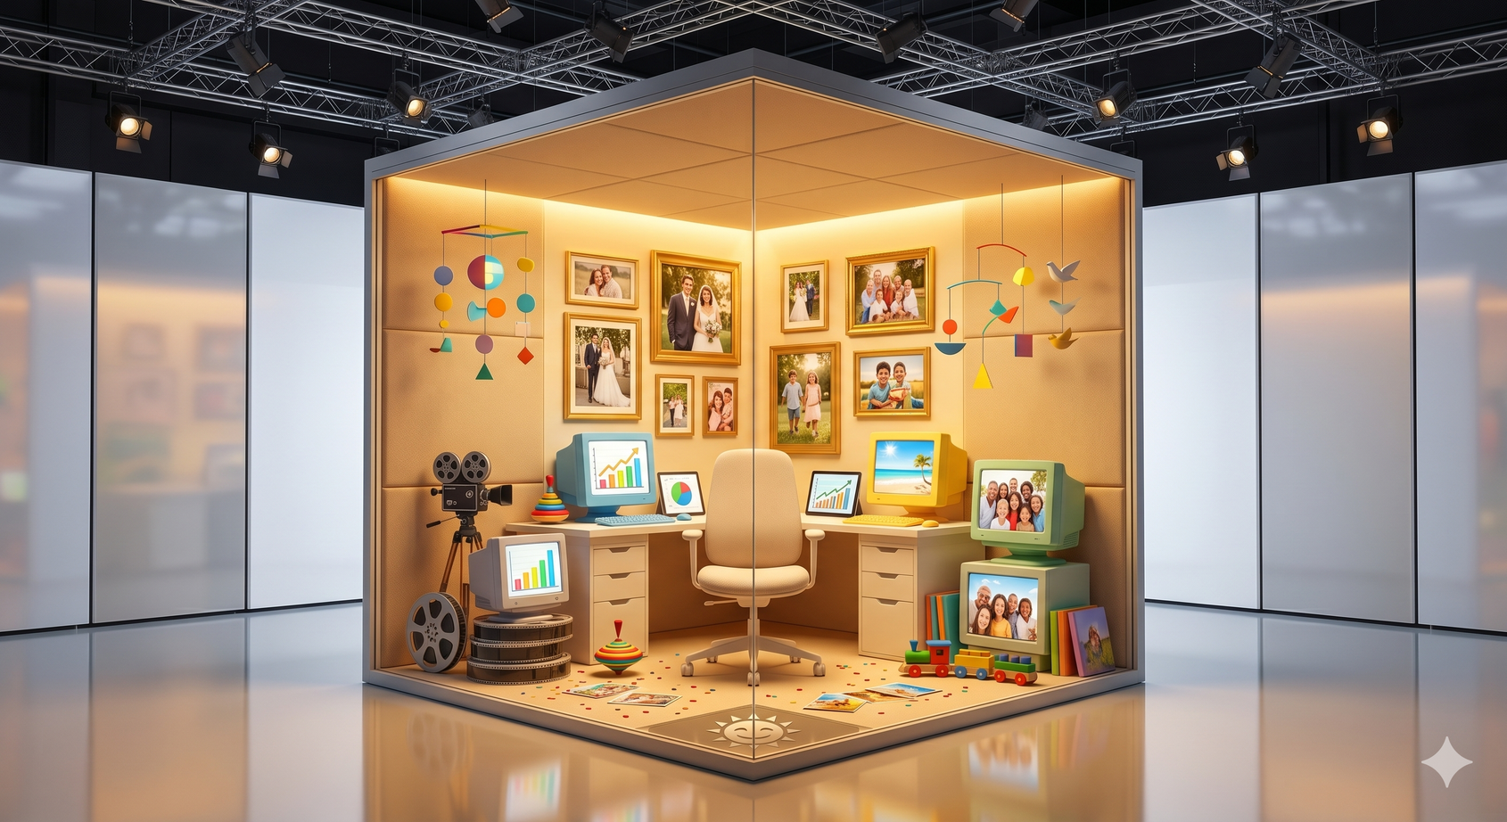
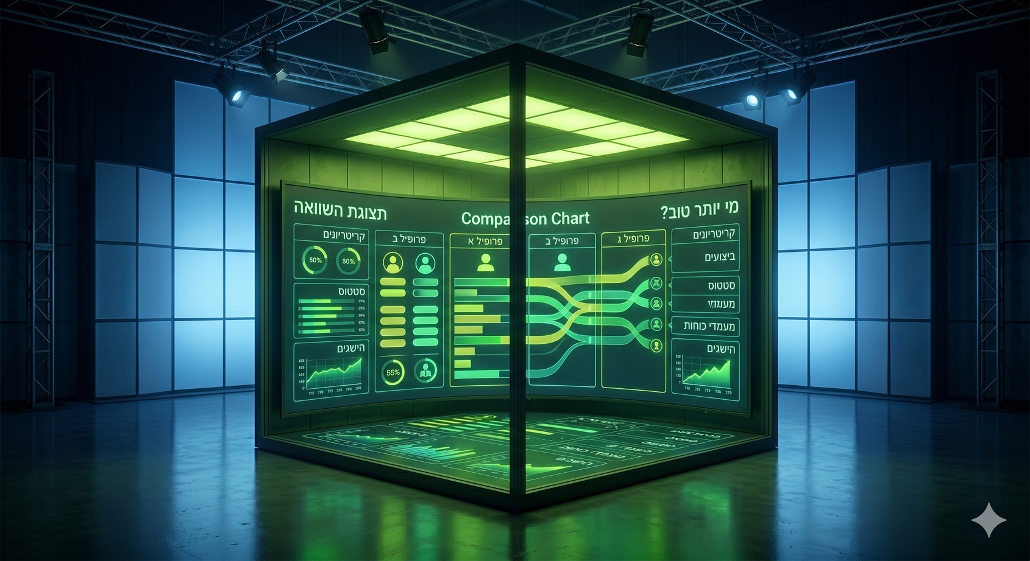
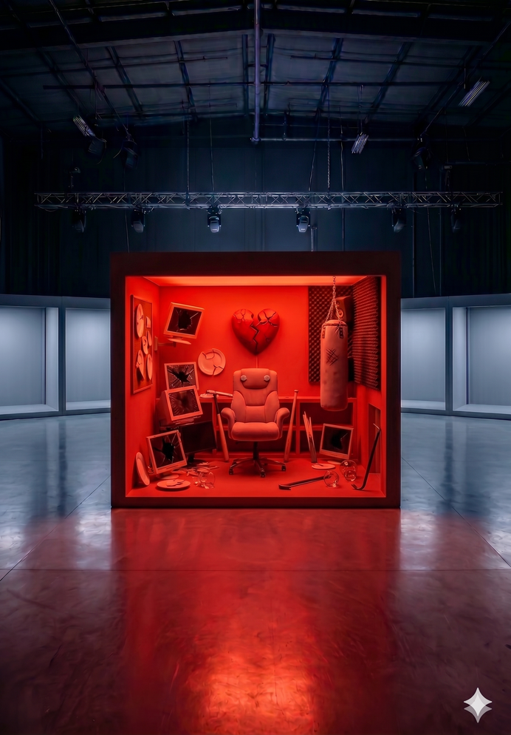
החדרים
לאורך כל הביקור בחדרים הוא ילווה בקול פנימי שלו שינחה אותו מה לעשות
חדר פחד
חדר עצב
חדר שמחה
חדר קנאה
חדר כעס
© כל הזכויות שמורות לבן, עומר ד, עומר ש, נועם, שקד ועדי בלס [2026]

Slide 6
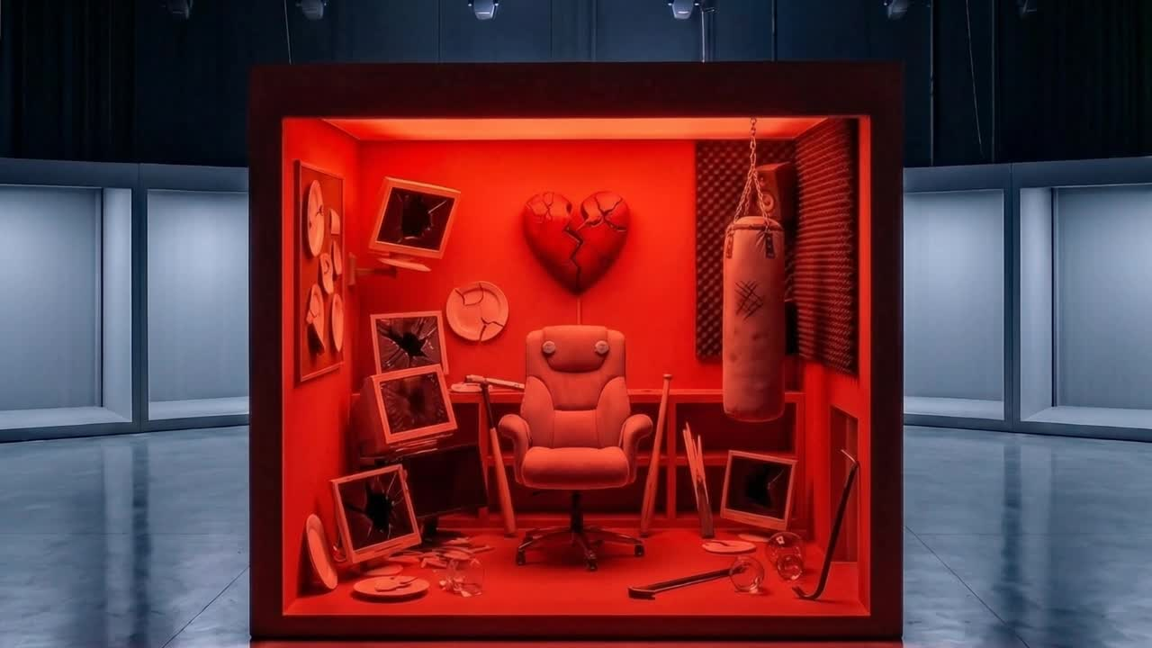

חדר כעס
חדר הכעס- זהו חדר ובו המראויין מתעמת מול הכעס הכי גדול שלו בחדר זעם ששובר כל דמיון. הוא שובר את הדברים הרלוונטים לכעס שלו כמו: לב,איזשהו משחק ספורט שמעצבן אותו ועוד... הצילום יהיה ייחודי והוא יהיה עם מצלמת גו פרו על החזה במהלך השבירות.
© כל הזכויות שמורות לבן, עומר ד, עומר ש, נועם, שקד ועדי בלס [2026]

Slide 7
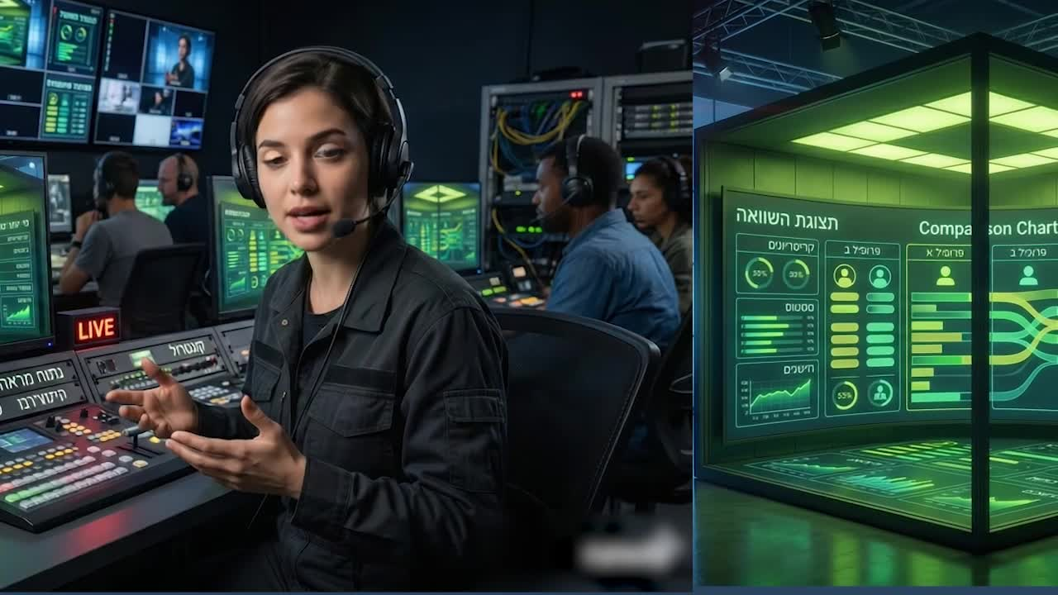
חדר הקנאה
חדר הקנאה- זהו חדר בו מייצרים תרשים על לוח שמראה למרואיין את הגרף (נתונים, מעמדי כוחות) מול המתחרה שלו. את כל הניתוח של שפת הגוף תנתח מומחית שתשב לצידו של אודי בקונטרול ותסביר בדיוק את מה שעובר על האורח.
© כל הזכויות שמורות לבן, עומר ד, עומר ש, נועם, שקד ועדי בלס [2026]

Slide 8
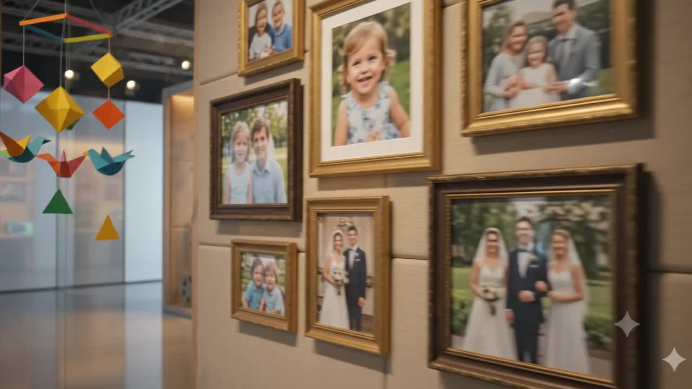
חדר שמחה
חדר השמחה- זהו חדר בו יונחו תמונות על הקיר של החדר (ממש כמו פינת רוני קובן) ולאחר מכן מייצרים בעזרת שחקנים פלאשבק לרגע שמח בחייו. האורח יושב ומביט ברגע השמח בחייו.
© כל הזכויות שמורות לבן, עומר ד, עומר ש, נועם, שקד ועדי בלס [2026]

Slide 9
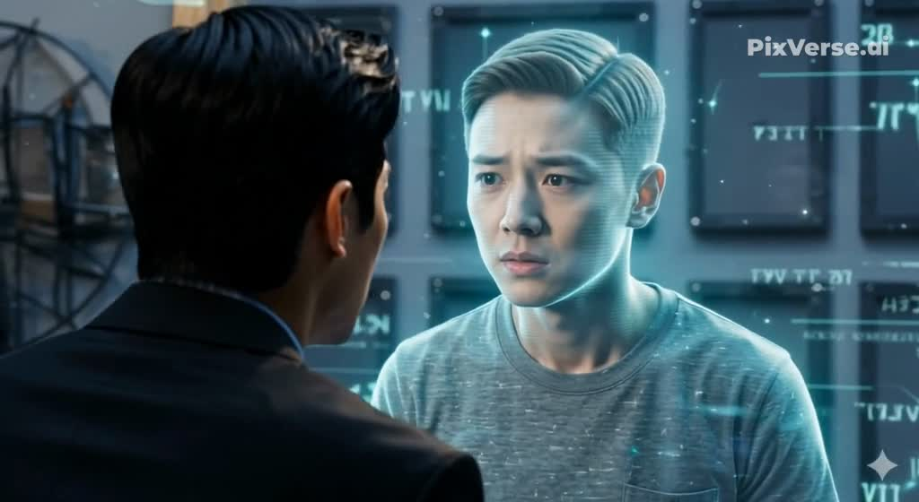
חדר עצב
חדר העצב- זהו חדר בו תופיע אולוגרמה של אותה דמות שאיננה או שנפרדה בדרך כזו או אחרת מהאורח. הוא יוכל לדבר איתה מעט. בשלב מסויים יפנה אליו אודי המנחה וישוחח איתו על מנת שלא יהיה לבד וכדי לתת תחושה עוטפת וחמה בשביל הרצון להמשיך ו”לשחק” בפורמט הזה.
© כל הזכויות שמורות לבן, עומר ד, עומר ש, נועם, שקד ועדי בלס [2026]

Slide 10
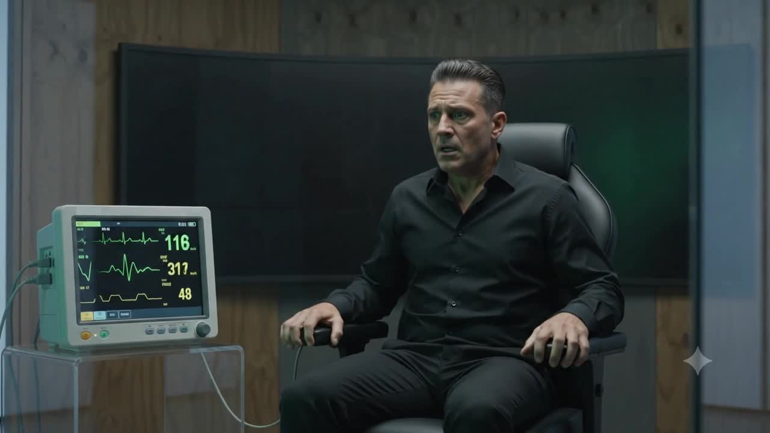
חדר פחד
חדר הפחד- כדי להגיע לפחד עצמו עורכים תחקיר מקיף על האורח (כמו בשאר החדרים). אודי מכוון את השאלות לפחד הממשי של אותו אורח. זהו חדר בו תבוצע בדיקת דופק שתופיע על מוניטור של בית חולים ותמדוד את הפחד של האורח ותושפע מהמדדים של המוניטור, ברגע שמציגים את המדדים המסך מרצד ומוקרן למרואיין את הסיטואציה/או כל דבר אחר שמהם הוא מפחד.
© כל הזכויות שמורות לבן, עומר ד, עומר ש, נועם, שקד ועדי בלס [2026]

Slide 11
הפינאלה: הקול הפנימי
המסוע מוציא את האורח מקצה המסלול. האורח מקבל אוזניות ושומע את עצמו – קולו הפנימי שהוקלט מראש מראיין ומנחה אותו עצמו לסיכום החוויה.
צילום ממעוף הציפור של האורח מבודד. תאורת ניגודיות חדה חצי פנים מוארות וחצי בצל, להדגשת כפילות האישיות.
© כל הזכויות שמורות לבן, עומר ד, עומר ש, נועם, שקד ועדי בלס [2026]

Slide 12
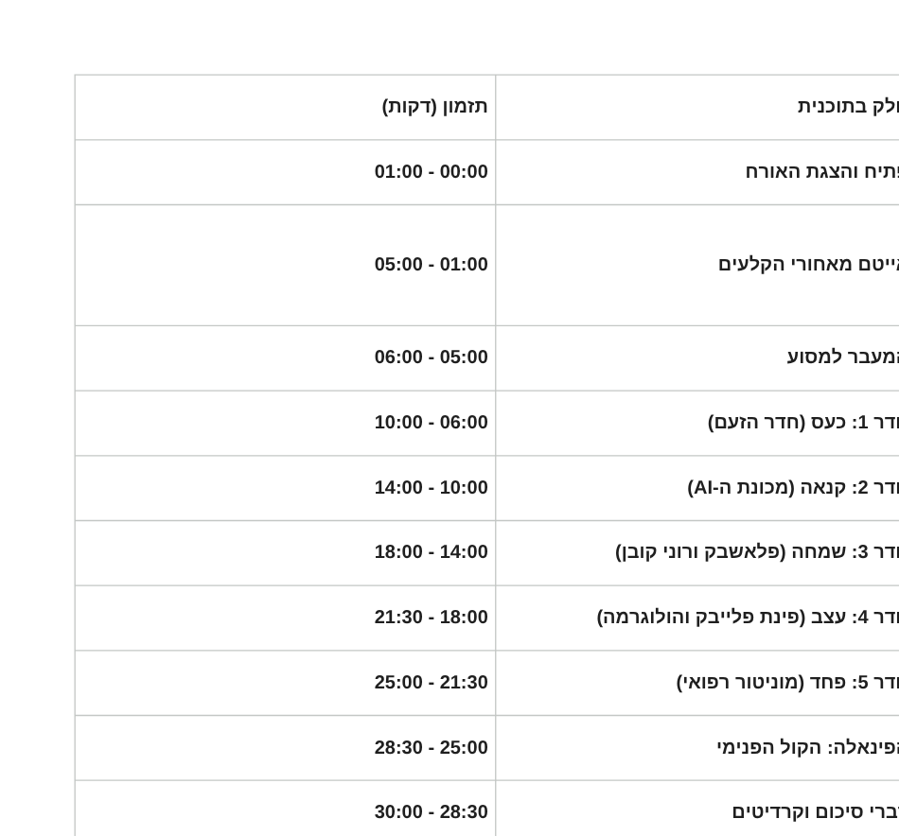
הליין אפ
© כל הזכויות שמורות לבן, עומר ד, עומר ש, נועם, שקד ועדי בלס [2026]

Slide 13
העוגנים בפורמט
העוגנים בפורמט הינם:
  החדרים הקבועים- מוניטור, אולוגרמה, חדר זעם, פלאשבק של שחקנים....
  מנתחת לשפת גוף שתשב לאורך כל התוכנית ותנתח יחד עם המנחה את שפת הגוף שלהם.
  הקונטרול- חדר הבקרה שדרכו יתקשר המנחה עם האורח. המנחה ישב שם לאורך כל התוכנית ויבקר מרחוק.
© כל הזכויות שמורות לבן, עומר ד, עומר ש, נועם, שקד ועדי בלס [2026]

Slide 14
האייטמים והליהוקים
אייטם 1: "פינת האמת המנטרלת" (חדר כעס)
מהות האייטם: שיחה פרובוקטיבית עם אודי מהקונטרול סביב נקודות רתיחה אישיות.
דוגמאות:
  1. תגובה לביקורת ארסית שנכתבה על האורח ברשת.
  2. התמודדות עם תחושת חוסר צדק שחווה בקריירה.
  3. ויכוח על נושא מעורר מחלוקת שאודי מעלה במכוון כדי להוציא את האורח משלוותו.
  ליהוק: אמנים או דמויות ציבוריות בעלי פתיל קצר או כאלו הידועים בדעותיהם הנחרצות. (תום אביב, רני רהב, אייל ברקוביץ’, טלי גוטליב).

Slide 15
האייטמים והליהוקים
אייטם 2: "מכונת השוואת הכוחות" (חדר קנאה)
  מהות האייטם: מסך AI ענק המנתח תרשים של נתוני הצלחה, השפעה ומעמד מול קולגה מתחרה. אודי מוסיף פרשנות צינית ומרדדת, בעוד ורד מנתחת את שפת הגוף של האורח כשהוא צופה בגרפים הללו.
דוגמאות:
  1. השוואת "מדד החשיפה" בטלוויזיה לעומת הרשתות החברתיות.
  2. השוואת כמות קמפיינים או עוקבים מול קולגה באותו תחום.
  3. ניתוח נתונים של הישגים מקצועיים (פרסים, תפקידים ראשיים) בזמן שאודי יורד על האורח בשידור.
  ליהוק: אורח שנמצא בתחרות מקצועית גלויה עם דמות אחרת בתעשייה (בנט מול נתניהו, ידין גלדמן מול דניאל ליטמן).

Slide 16
האייטמים והליהוקים
אייטם 3: "המוניטור המקפיץ" (חדר פחד)
מהות האייטם: חשיפת האורח לסיטואציה מעוררת פחד בזמן שהדופק שלו מוקרן על מוניטור רפואי לעיני כל. ככל שהדופק עולה, הגירוי הוויזואלי (המסך המרצד) הופך למלחיץ יותר.
  דוגמאות:
  1. הקרנת תמונה מסיטואציה מכוננת שבה האורח הרגיש אובדן שליטה.
  2. השמעת קול פנימי של דמות מהעבר שמעוררת בו חרדה.
  3. חשיפה פתאומית של חפץ או סמל שקשור לפחד הכי גדול של האורח.
  ליהוק: דמויות "גיבורות" או כאלו שמקפידות על חזות חסינה, כדי להמחיש את השבירה הרגשית בחדר הפחד. (עידן עמדי, ירדן ג’רבי, רז הרשקו, דני קושמרו).

Slide 17


